Slide 1

Lição de programação básica
Bloco de Som

Slide 2
Objetivos da lição
Aprender a usar o Bloco de Som;
Entender porque o Bloco de Som pode ser útil na programação.

Slide 3

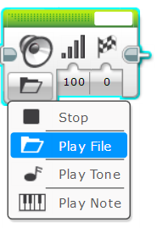
Bloco de som
O Bloco de Som executa sons no bloco EV3;
Você pode executar arquivos, alguns tons, e notas musicais de um piano;
Está localizado na aba verde.

Slide 4

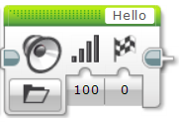
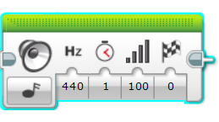
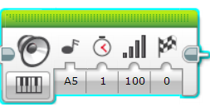
Mais no bloco de som
Há quatro modos:
Pausar;
Para de produzir qualquer som.
Executar arquivo;
Executa um arquivo de som .rsf;
É usado para produzir sons (ex. Hello!).
Executar tom;
Executa qualquer nota musical (ex. D, D#);
Também executa frequências customizadas via fio de dados.
Executa notas musicais de um piano.
Produz o som das teclas de um piano.

Slide 5
Entradas
C
A
B
D
E
A
B
F
E
A
B
Volume do som;
Esperar que o som acabe antes de dar continuidade ao programa;
Nome do arquivo do som;
Frequência/Nota do som;
Duração do som;
Tecla do piano.

Slide 6
Bloco de som - desafio 1
Faça um programa que diga “Hello!” depois que pressionar o sensor de toque;
Dicas:
Você terá que usar um bloco de espera;
Você terá que usar um Bloco de Som no modo “File”.

Slide 7
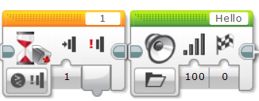
Desafio 1 – solução
Espera por ser pressionado.
Execute “Hello”.

Slide 8
Bloco de som - desafio 2
Pegue seu robô e coloque-o em diferentes cores. Confira se o sensor de cor lê preto. Se sim, faça o robô dizer “black”. Se o sonsor de cor ver vermelho, faça o robô dizer “red”;
Para qualquer outra cor, execute uma nota musical da sua escolha por 0.01 segundos;
Certifique-se de que o som termina antes que a próxima ação comece;
Repita isso para sempre.
Bonus do Desafio: Faça o robô se mover por diferentes cores para testar o seu programa.

Slide 9
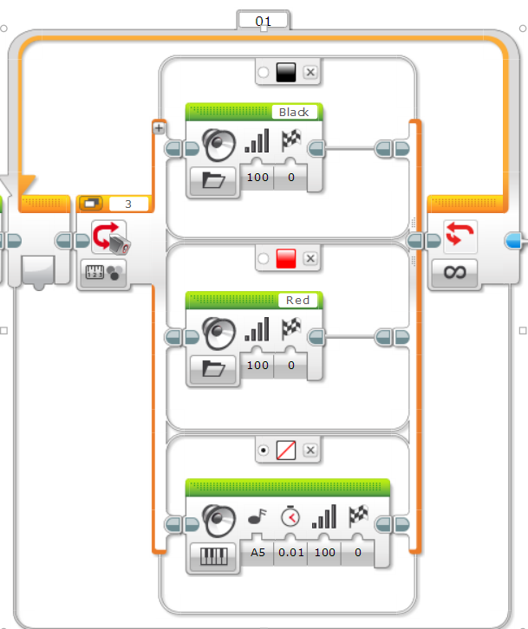
Desafio 1 – solução
Comutação configurada para medir cores.
Se for preto, execute “Black”.
Ciclo ilimitado.
Se for vermelho, execute “Red”.
Definir como “default”
Execute uma nota para qualquer outra cor.

Slide 10
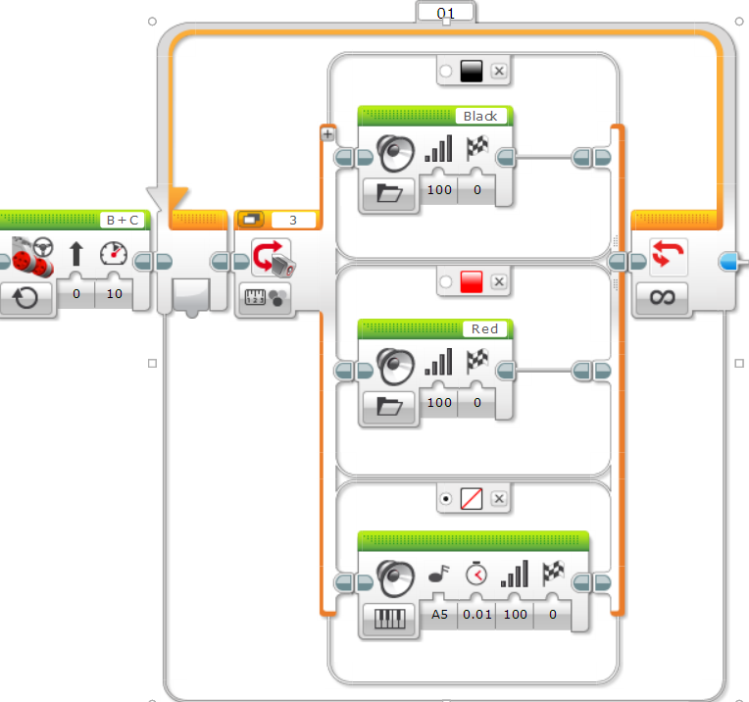
Bonus desafio 2 - Solução
Comutação configurada para medir cores.
Se for preto, execute “Black”.
Ciclo ilimitado.
Vá para frente com velocidade 10
Se for vermelho, execute “Red”.
Definir como “default”
Execute uma nota para qualquer outra cor.

Slide 11
Desafios adicionais
Adicione mais cores na comutação e faça com que o robô identifique essas cores dizendo “green”, “blue”, “yellow”, etc.
Faça o programa parar quando o robô detectar 5 cores diferentes.

Slide 12
Guia de discussão
Por que você poderia querer saber como usar o Bloco de Som?
Você pode querer saber em que parte do programa você se encontra. Veja a lição “Técnicas de Debugging”, na aba “Intermediário”;
O Bloco de Som é uma maneira divertida de adicionar emoção ao seu robô;
Você pode usar sons para interagir com um usuário em um jogo ao dizer “good job”, “game over”, etc.

Slide 13
CRéDIToS
Este turorial foi criado por Sanjay Seshan e Arvind Seshan;
Esta lição foi traduzida por Luiz Gabriel Vieira Costa da equipe TILT;
Mais lições estão disponíveis em www.ev3lessons.com.
Este trabalho é licenciado por Creative Commons Attribution-NonCommercial-ShareAlike 4.0 International License.

